Slide 1
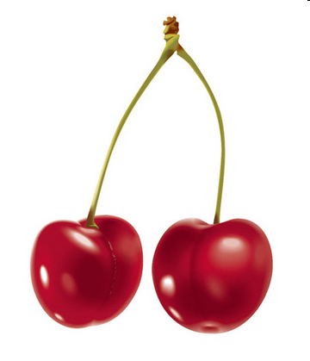

Slide 2
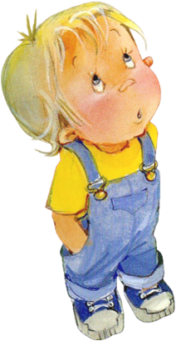
Сосчитай правильно.
Соотнеси выражение с его значением.
8-1 6
8-6 7
8-4 5
8-2 4
8-5 1
8-3 3
8-7 2

Slide 3
Рефлексия
Всё понятно, могу объяснить товарищу
Всё понятно, но объяснить сам пока не могу
Было трудно, не всё понятно

Slide 4
Слайд № 1 к презентации на сайте - viki.rdf.ru

